Slide 1
Предмет Физика Класс 7 Тема Архимедова сила
Разработали:
Гудова Г.Н. – г. Калач
Калиниченко М.Н. – Репьевка
Хуторная Т.П. – Репьевка
Шошина В.П. - Камчатка

Slide 2
Образовательная цель: Формирование исследовательских умений посредством выяснения зависимости архимедовой силы от различных параметров.

Slide 3
Задачи урока:
1. Определить явление выталкивающей силы
2. Вывести формулу для нахождения выталкивающей силы
3. Научиться с помощью динамометра вычислять выталкивающую силу тела, полностью погруженного в жидкость
4. Выдвинуть и проверить гипотезы о зависимости выталкивающей силы от массы, объема, глубины погружения, плотности жидкости, формы предмета
5. Представить результаты исследования
6. Закрепить полученные знания путем решения качественных задач и в ходе выполнения домашней работы.

Slide 5
Наша Таня громко плачет, Уронила в речку мячик, Тише, Танечка, не плачь. Почему не тонет мяч?

Slide 6
1 | Оргмомент Опыты: 1.Кораблик 2. Мячик 3. Пузырьки | Мыслительные операции по определению темы урока | Определить тему урока (М, регулятивные – определение целей и задач обучения)

Slide 7
2 | Сформулировать понятие выталкивающей силы | Мыслительные операции по формулированию определения выталкивающей силы | Сформулировать определение выталкивающей силы (Познавательные, формирование понятийного аппарата)

Slide 8
3 | Привести примеры, где встречается выталкивающая сила на практике | Приводят примеры, где встречается выталкивающая сила на практике | Получить набор ситуаций, в которых проявляется выталкивающая сила (М-умение приводить примеры на конкретные ситуации)

Slide 9
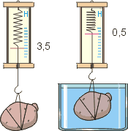
4 | Практическое определение выталкивающей силы | Придумать идею определения выталкивающей силы | Вывести формулу F_{выт}=Р_{возд}-Р_{вод} (Метапредмет-ные, познавательные – логические умения, использование знаков и символов)

Slide 10
Мини–практикум по определению выталкивающей силы Инструктаж по Т.Б. | Тренинг по определению выталкивающей силы | Научиться с помощью динамометра вычислять выталкивающую силу тела, полностью погруженного в жидкость (Предметные, формирование практических умений)

Slide 11
6 | Выдвижение гипотез ОТ КАКИХ УСЛОВИЙ зависит выталкивающая сила | Выдвижение гипотез | Получить от учащихся для проверки параметры: МАССА ОБЪЁМ ПЛОТНОСТЬ ЖИДКОСТИ ГЛУБИНА ПОГРУЖЕНИЯ ФОРМА (Метапредмет-ные – умение выдвигать гипотезы)

Slide 12
МАССА ОБЪЁМ ПЛОТНОСТЬ ЖИДКОСТИ ГЛУБИНА ПОГРУЖЕНИЯ ФОРМА

Slide 13
7 | Исследовательская работа учащихся в пяти группах | Исследовательская работа учащихся в пяти группах: Выдвижение рабочей гипотезы Отбор оборудования, необходимого для проведения работы Проверка гипотезы Формулирование выводов | Выяснить, от каких параметров выталкивающая сила зависит, от каких нет (Метапредметные – умение выдвигать гипотезы, планирование работы по проверке гипотезы, формулировка выводов Коммуникативные – продуктивное сотрудничество в группах Предметные - Формирование предметных знаний, знакомство с методами физических экспериментов)

Slide 14
Исследовательская работа учащихся в пяти группах:
Выдвижение рабочей гипотезы
Отбор оборудования, необходимого для проведения работы
Проверка гипотезы
Формулирование выводов

Slide 15
8 | Презентация представителями групп результатов своей работы | Представители от каждой группы представляют результаты своей работе. Результаты представляют в виде таблицы: Что исследовали Гипотеза Оборудование Как проверяли Что получили Вывод Все учащиеся их записывают | Представить результаты исследования и сформировать понятие целостное понятие, от каких параметров зависит выталкивающая сила (Предметные – объяснение явления, анализ информации Метапредметные – умение представлять свои результаты)

Slide 16
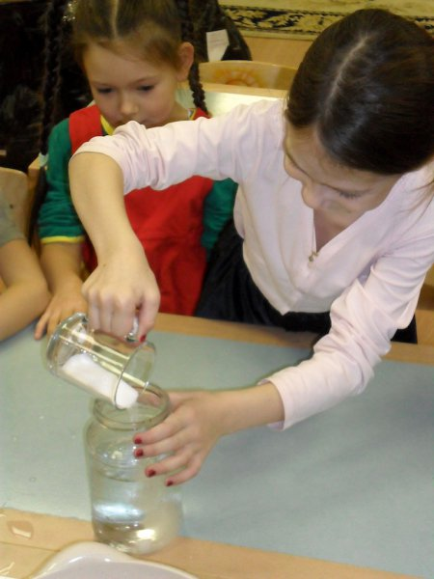
Результаты
Что исследовали
Гипотеза
Оборудование
Как проверяли
Что получили
Вывод

Slide 17
9 | Закрепление | Решение качественных задач | Закрепить материал Практические – Способность применять знания и умения для решения задач, объяснения явлений, анализа информации

Slide 19
10 | Выяснить, почему выталкивающая сила называется Архимедовой | Сообщение, мультик или сценка | Узнать историю открытия закона Личностные - формирование познавательного интереса, творческие.

Slide 20
11 | Домашнее задание Выяснить, как зависит выталкивающая сила от плотности тела (Провести домашний эксперимент, путем расчетов) Придумать по одной задаче на каждый из пяти параметров исследования Подготовить сообщения по теме | Выполнение домашнего задания | Закрепить материал Практические – Способность применять знания и умения для решения задач, объяснения явлений, анализа информации Личностные - формирование познавательного интереса, творческие.

Slide 21
12 | Рефлексия | Ответить на вопросы: Тебе было интересно на уроке? Ты узнал(а) что-то новое для себя? Ты все понял(а) из изученного на уроке Тебе комфортно было работать в группе? Ты хочешь узнать другие способы определения выталкивающей силы? | Получить материал для анализа урока

